Slide 1



Национальный статистический комитет
Кыргызской Республики
ИТОГИ
ПРОИЗВОДСТВА СЕЛЬСКОХОЗЯЙСТВЕННОЙ
ПРОДУКЦИИ в 2023г.
Пресс-Конференция, Нацстатком
12.03.2024г.
Гульзейнеп Мурсабекова
Заведующая отделом статистики сельского хозяйства
Национальный статистический комитет Кыргызской Республики

Slide 2
В январе-декабре 2023г. валовой выпуск продукции сельского, лесного хозяйства и рыболовства составил 378,7 млн. сом.
Доля сельского хозяйства в ВВП – 9,5 процента.
Национальный статистический комитет Кыргызской Республики

Slide 3
Валовой выпуск сельскохозяйственной продукции в 2023г. по сравнению с 2022 годом увеличился на 0,6 % за счет роста продукции животноводства
Одновременно, производство продукции растениеводства сократилось на 1,9 %
за счет снижения намолота зерна – пшеницы - на 25,7 %;
- ячменя – на 29,2 %
Наряду с этим, по сравнению с 2022 годом отмечался значительный рост валового сбора сахарной свеклы - на 32,7 %, табака – на 19,2 %, кукурузы на зерно – на 9,2 %, бахчевых культур - на 4,2 % и овощей – на 5,8 %.
Национальный статистический комитет Кыргызской Республики

Slide 4
Темпы роста продукции растениеводства по видам, в %
Национальный статистический комитет Кыргызской Республики

Slide 5
Индексы физического объема сельскохозяйственной продукции по территории, в %
Национальный статистический комитет Кыргызской Республики

Slide 6
Распределение валовой продукции растениеводства
по территории в 2023 году, в %
Национальный статистический комитет Кыргызской Республики

Slide 7
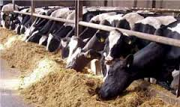
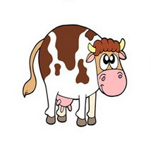


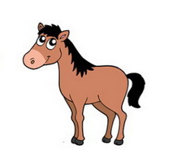
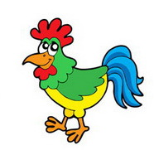
Поголовье скота и домашней птицы
(в хозяйствах всех категорий, на конец года, тыс. голов)
 | 2022 | 2023 | 2023 к 2022
 |  |  | + , - | в %
Крупный рогатый скот - всего | 1 783,5 | 1 802,3 | 18,8 | 101,1
коров | 885,7 | 902,2 | 16,6 | 101,9
Овцы и козы | 6 201,0 | 6 216,2 | 15,2 | 100,2
Свиньи | 25,6 | 29,7 | 4,0 | 115,7
Лошади | 534,0 | 542,5 | 8,5 | 101,6
Домашняя птица - всего | 6 368,7 | 6 989,0 | 620,3 | 109,7
.
Национальный статистический комитет Кыргызской Республики

Slide 8
Производство продукции животноводства по видам (в % к соответствующему периоду предыдущего года)
Национальный статистический комитет Кыргызской Республики

Slide 9
Производство скота и птицы на убой (в живом весе) по областям
 | 2023
Скот и птица на убой (в живом весе). тыс. тонн | 448,7
Наиболее высокая доля производства скота и птицы на убой (в живом весе) в общем объеме по республике приходится на хозяйства Чуйской (22,5%), Ошской (20,2%), Джалал-Абадской (16,5%) и Иссык-Кульской (14.9%) областей.
Национальный статистический комитет Кыргызской Республики

Slide 10
Производство сырого молока по областям
 | 2023
Молоко сырое, тыс. тонн | 1 777,6
Наиболее высокая доля производства молока в общем объеме по республике приходится на хозяйства Чуйской (26,0%), Ошской (19,6%), Джалал-Абадской (21,0%) и Иссык-Кульской (15,2%) областей.
Национальный статистический комитет Кыргызской Республики

Slide 11
Производство яиц по областям
 | 2023
Яйца, млн. шт. | 685,7
Наиболее высокая доля производства яиц в общем объеме по республике приходится на хозяйства Чуйской (67%), Джалал-Абадской (11,0% и Ошской (10,0%) областей
Национальный статистический комитет Кыргызской Республики

Slide 12
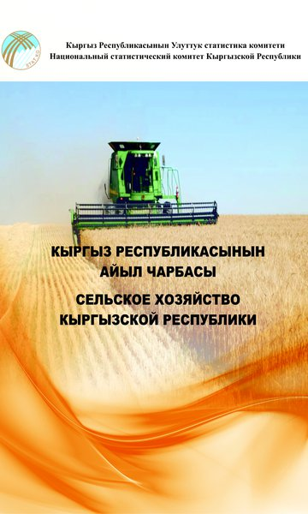
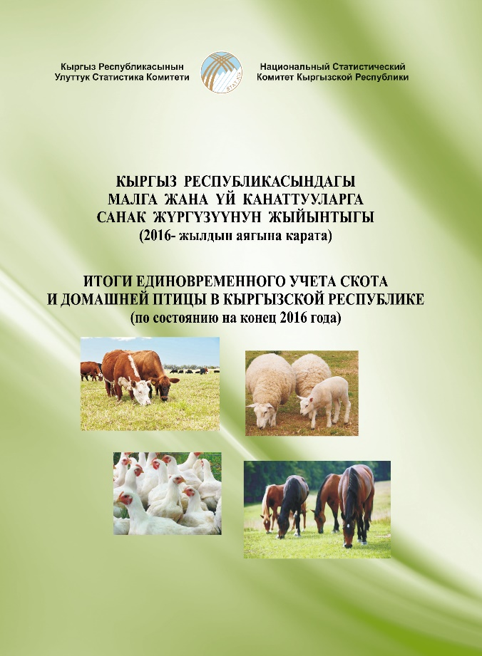
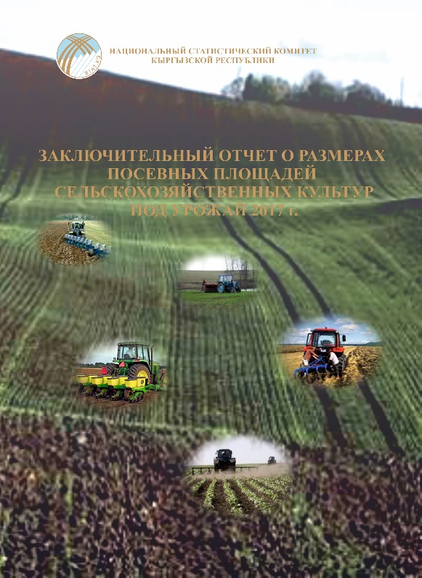
Публикации по статистике сельского хозяйства
Добро пожаловать на
stat.kg
Национальный статистический комитет Кыргызской Республики

